Slide 2
Pujian Kepada Allah S.W.T.
الْحَمْدُ ِللهِ
Segala puji-pujian hanya bagi Allah S.W.T.

Slide 3
Syahadah
أَشْهَدُ أَنْ لآ إِلَهَ إِلاَّ اللهُ وَحْدَهُ لاَ شَرِيْكَ لَهُ، وَأَشْهَدُ أَنَّ سَيِّدَنَا مُحَمَّدًا عَبْدُهُ وَرَسُوْلُهُ
Aku naik saksi bahawasanya tiada Tuhan selain Allah yang Maha Esa, tiada sekutu bagiNya dan aku naik saksi bahawa Nabi Muhammad S.A.W adalah hambaNya dan RasulNya

Slide 4
Selawat Ke Atas
Nabi Muhammad S.A.W
اللَّهُمَّ صَلِّ وَسَلِّمْ عَلَى عَبْدِكَ وَرَسُوْلِكَ مُحَمَّدٍ وَعَلَى آلِهِ وَصَحْبِهِ أَجْمَعِيْنَ
Ya Allah, Cucurilah rahmat dan sejahtera ke atas hambaMu dan rasulMu Nabi Muhammad S.A.W dan ke atas keluarganya dan para sahabatnya .

Slide 5
Wasiat Taqwa
أَمَّا بَعْدُ، فَيَا عِبادَ اللهِ، اتَّقُوْا اللهَ، وَاغْتَنِمُوا الفُرَصَ قَبْلَ فَوَاتِهَا بِالتَوبَةِ إِلَى الله
Wahai hamba-hamba Allah,
Bertaqwalah kepada Allah, rebutlah peluang sebelum terlambat untuk bertaubat kepada Allah

Slide 6
Pesanan Taqwa
Tingkatkan
Ketaqwaan
Jangan bertangguh untuk
bertaubat dan kembali kepada
kehidupan yang diredhai Allah

Slide 7
Muhasabah diri
Bagaimanakah kita telah menguruskan
masa dan usia yang berlalu?
Adakah kita mengambil pengajaran dan
iktibar untuk menempuh hari mendatang?
Sesungguhnya, kita akan menemui Allah Taala pada bila-bila masa sahaja

Slide 9
Masa yang tiba, akan berlalu pergi
Hari, bulan dan tahun akan silih berganti dan meninggalkan kenangan
Persoalan…
Adakah perubahan pada diri kita?
Adakah perubahan cara pemikiran kita?
Adakah perubahan amalan dan ibadah kita?
Apakah yang ada pada diri kita?

Slide 10
Hakikat yang berlaku
Setiap masa dan suasana yang muncul,
bererti ajal semakin dekat dan
umur semakin pendek
Umur ibarat putaran yang ligat dan akan berhenti apabila tiba masanya

Slide 11
Telah ramai saudara dan
kenalan kita telah meninggal
Pastinya…
kita juga akan
menyusuli pemergian mereka
Seharusnya…
kita mengambil pengajaran dan bersiap sedia dengan bekalan menuju kehidupan yang kekal abadi
Kita jangan terperangkap dalam kekeliruan hidup didunia

Slide 12
Firman Allah dalam
Surah Faatir : Ayat 5-6
يَا أَيُّهَا النَّاسُ إِنَّ وَعْدَ اللهِ حَقٌّ فَلاَ تَغُرَّنَّكُمُ الْحَيَاةُ الدُّنْيَا وَلاَ يَغُرَّنَّكُم بِاللهِ الْغَرُورُ. إِنَّ الشَّيْطَانَ لَكُمْ عَدُوٌّ فَاتَّخِذُوهُ عَدُوًّا إِنَّمَا يَدْعُو حِزْبَهُ لِيَكُونُوا مِنْ أَصْحَابِ السَّعِيرِ
“Wahai umat manusia, sesungguhnya janji Allah adalah benar; maka janganlah kamu diperdayakan oleh kemewahan hidup di dunia, dan jangan sekali-kali seorang penipu itu memperdayakan kamu tentang Allah. Sesungguhnya syaitan adalah musuh bagimu, maka jadikanlah dia musuh; sebenarnya dia hanya menyeru golongannya supaya menjadi penduduk neraka..”

Slide 13
Kita perlu segera bertindak sebelum terlambat
Menghindari perbuatan atau usaha yang bercanggah syarak
Berusaha meneruskan kehidupan yang bersih daripada sebarang penipuan, pembohongan, penindasan dan penganiayaan
Berusaha meraih keuntungan atau pahala melalui kerjaya dan kehidupan

Slide 14
Firman Allah dalam
Surah al-A’raf : Ayat 99
أَفَأَمِنُواْ مَكْرَ اللهِ فَلاَ يَأْمَنُ مَكْرَ اللهِ إِلاَّ الْقَوْمُ الْخَاسِرُونَ
“Patutkah mereka merasa aman dari azab Allah? Sebenarnya tidak ada yang merasa aman dari balasan azab Allah itu melainkan orang yang rugi”.

Slide 15
Firman Allah dalam
Surah al-Qasas : Ayat 77
وَابْتَغِ فِيمَا آتَاكَ اللهُ الدَّارَ اْلآخِرَةَ وَلَا تَنسَ نَصِيبَكَ مِنَ الدُّنْيَا وَأَحْسِن كَمَا أَحْسَنَ اللهُ إِلَيْكَ وَلاَ تَبْغِ الْفَسَادَ فِي اْلأَرْضِ إِنَّ اللهَ لاَ يُحِبُّ الْمُفْسِدِينَ
“Dan tuntutlah dengan harta yang Allah kurniakan kepadamu akan kebahagiaan hari akhirat dan janganlah kamu lupakan bahagianmu dari dunia; dan berbuat baiklah kepada orang lain, sebagaimana Allah berbuat baik kepadamu; dan janganlah engkau melakukan kerosakan dimuka bumi; sesungguhnya Allah tidak suka kepada orang yang berbuat kerosakan”.

Slide 16
Berhenti daripada memikir dan bertindak untuk mencapai kedudukan atau penghormatan dunia semata-mata
Harus fikir nasib darjat kita selepas meninggal dunia
Jangan terpesona dengan tepukan gemuruh
Jangan kita semakin jauh daripada redha Allah

Slide 17
Firman Allah dalam
Surah Yunus: Ayat 7-8
إِنَّ الَّذِينَ لاَ يَرْجُونَ لِقَاءنَا وَرَضُواْ بِالْحَياةِ الدُّنْيَا وَاطْمَأَنُّواْ بِهَا وَالَّذِينَ هُمْ عَنْ آيَاتِنَا غَافِلُونَ . أُوْلَـئِكَ مَأْوَاهُمُ النُّارُ بِمَا كَانُواْ يَكْسِبُونَ
“Sesungguhnya orang yang tidak mengharapkan akan menemui kami, dan yang redha dengan kehendak dunia semata-mata serta merasa tenang tenteram dengannya, dan orang yang tidak mengindahkan ayat-ayat kami. Mereka yang demikian keadaannya , tempat kediaman mereka kelak ialah neraka, disebabkan keingkaran dan kederhakaan yang mereka lakukan”.

Slide 18
Perlu semak kembali pelaksanaan ibadah dan amalan soleh
Sentiasa dipertingkatkan agar mencapai kualiti dan keikhlasan yang maksima
Lakukan amalan-amalan sunat
Tinggalkan semua perkara yang tidak berfaedah, makruh dan yang diharamkan

Slide 19
Firman Allah dalam
Surah at-Tahrim: Ayat 8
يَا أَيُّهَا الَّذِينَ آمَنُوا تُوبُوا إِلَى اللهِ تَوْبَةً نَّصُوحًا عَسَى رَبُّكُمْ أَن يُكَفِّرَ عَنكُمْ سَيِّئَاتِكُمْ وَيُدْخِلَكُمْ جَنَّاتٍ تَجْرِي مِن تَحْتِهَا اْلأَنْهَارُ يَوْمَ لاَ يُخْزِي اللهُ النَّبِيَّ وَالَّذِينَ آمَنُوا مَعَهُ نُورُهُمْ يَسْعَى بَيْنَ أَيْدِيهِمْ وَبِأَيْمَانِهِمْ يَقُولُونَ رَبَّنَا أَتْمِمْ لَنَا نُورَنَا وَاغْفِرْ لَنَا إِنَّكَ عَلَى كُلِّ شَيْءٍ قَدِيرٌ

Slide 20
Maksudnya:
“Hai orang yang beriman! Bertaubatlah kamu kepada Allah dengan Taubat Nasuha, mudah-mudahan Tuhan kamu akan menghapuskan kesalahan-kesalahanmu dan memasukkan kamu ke dalam syurga yang mengalir di bawahnya beberapa sungai, pada hari Allah tidak akan menghinakan Nabi dan orang yang beriman bersama-sama dengannya; cahaya mereka, bergerak cepat di hadapan mereka dan di sebelah kanan mereka; mereka berkata: Wahai Tuhan kami! Sempurnakanlah cahaya bagi kami dan ampunlah kami; sesungguhnya Engkau Maha Kuasa atas tiap-tiap sesuatu.”

Slide 21
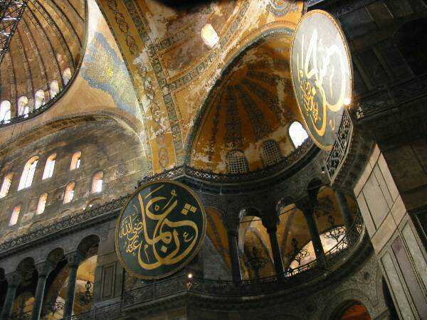
Doa Antara Dua Khutbah
Aamiin Ya Rabbal Aalamin..
Tuhan Yang Memperkenankan Doa Orang-orang Yang Taat, Berilah Taufik Kepada Kami Di Dalam Mentaatimu, Ampunilah Kepada Mereka Yang Memohon Keampunan.
Aamiin

Slide 22
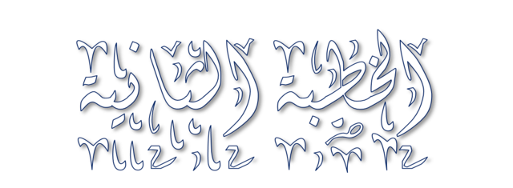

Slide 23
Pujian Kepada Allah S.W.T.
الْحَمْدُ لِلَّهِ
Segala puji-pujian hanya bagi Allah S.W.T.

Slide 24
Syahadah
أَشْهَدُ أَن لآ إِلَهَ إِلاَّ اللهُ وَحْدَهُ لاَ شَرِيْكَ لَهُ، وَأَشْهَدُ أَنَّ سَيِّدَنَا مُحَمَّدًا عَبْدُهُ وَرَسُوْلُهُ.
Aku bersaksi bahawa sesungguhnya tiada tuhan melainkan Allah yang Maha Esa, tiada sekutu bagiNya dan juga aku bersaksi bahawa penghulu kami, nabi Muhammad S.A.W adalah hambaNya dan rasulNya.

Slide 25
Selawat Ke Atas
Nabi Muhammad S.A.W
اللَّهُمَّ صَلِّ وَسَلِّمْ عَلَى عَبْدِكَ وَرَسُوْلِكَ مُحَمَّدٍ وَعَلَى آلِهِ وَصَحْبِه أَجْمَعِينَ.
Ya Allah, Cucurilah rahmat dan sejahtera ke atas hambaMu dan rasulMu Nabi Muhammad S.A.W dan ke atas keluarganya dan para sahabatnya.

Slide 26
Wasiat Taqwa
أَمَّا بَعْدُ، فَيَا عِبادَ اللهِ، اتَّقُوْا اللهَ، وَبَادِرُوا إلَى التَّسَابُقِ فِيْ الخَيْرَاتِ.
Wahai hamba-hamba Allah,
Bertaqwalah kamu kepada Allah, dan bersegera serta saling mendahului dalam mengerjakan amalan ibadat dan kebajikan.

Slide 27
Pesanan Taqwa
Tingkatkan ketakwaan kepada Allah
Segera mengerjakan ibadah
dan amalan kebajikan

Slide 28
Pesanan khalifah umar abd aziz r.a dalam khutbah terakhir baginda
Kita tidak diciptakan dengan sia-sia
Kita mempunyai tempat kembali yang hakiki
Amat malang kepada orang yang tidak menerima rahmat syurga daripada Allah
Kita tidak mengetahui dosa siapa yang lebih banyak
Beristigfar dan bertaubat kepada Allah

Slide 29
Renungan tentang Khalifah Omar Abd Aziz
Baginda adalah seorang khalifah Islam
yang sangat berjasa, adil dan soleh
Baginda merendahkan dirinya seolah-olah baginda adalah seorang yang cuai dan berdosa
Ditahap manakah kita meletakkan diri kita?

Slide 30
Seruan bacaan selawat
Perbanyakkan bacaan selawat ke hadrat junjungan besar Nabi Muhammad S.A.W

Slide 32
Selawat

Slide 33
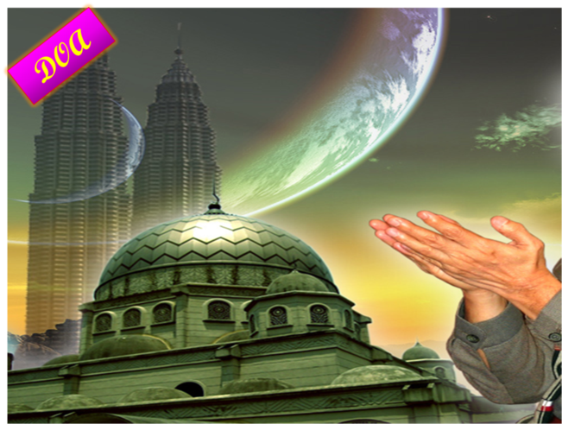
وَارْضَ اللَّهُمَّ عَنِ الْخُلَفَآءِ الرَّاشِدِيْن وَعَنْ بَقِيَّةِ الصَّحَابَةِ وَالْقَرَابَةِ أَجْمَعِيْن وَالتَّابِعِيْنَ وَتَابِعِي التَّابِعِيْنَ لَهُمْ بِإِحْسَانٍ إِلىَ يَوْمِ الدِّيْن.
Ya Allah, kurniakanlah keredhaan kepada Khulafa’ Rasyidin dan sahabat seluruhnya serta para tabiin dengan ihsan
hingga hari kemudian.

Slide 34
اللَّهُمَّ اغْفِرْ لِلْمُسلِمِيْنَ وَالْمُسلِمَاتِ وِالْمُؤْمِنِيْنَ وَالْمُؤمِنَاتِ اﻷَحْيَآءِ مِنْهُمْ وَاﻷَمْوَاتِ
Ya Allah, Ampunkanlah Dosa Golongan Muslimin Dan Muslimat,mu’minin Dan Mu’minaat Samada Yang Masih Hidup Atau Yang Telah Mati.

Slide 35
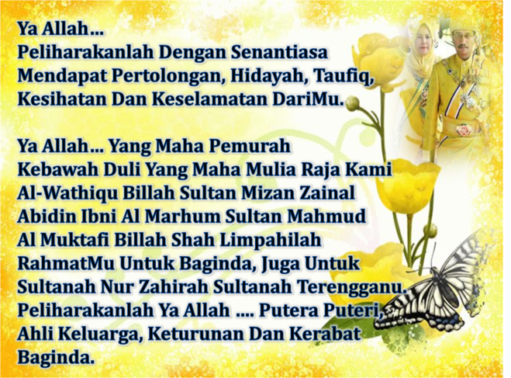

Slide 37
Ya Allah Muliakanlah Islam dan Orang-orang Islam.
Tolonglah Islam dan Orang-orang Islam serta himpunkanlah mereka di atas landasan kebenaran dan agama. Hancurkanlah kekufuran dan orang – orang yang syirik serta orang munafik dan juga musuh-musuhMu serta musuh-musuh agama.

Slide 38
Ya Allah…
Ampunkanlah Dosa-dosa Kami Dan Saudara-saudara Kami Yang Terdahulu Telah Beriman Dan Janganlah Engkau Biarkan Kedengkian Dalam Hati Kami Terhadap Orang-orang Yang Beriman.Sesungguhnya Engkau Maha Penyantun Dan Maha Penyayang.

Slide 39
Ya Allah …
Kami Telah Menzalimi Diri Kami Sendiri
Dan Sekiranya Engkau Tidak Mengampunkan Kami Dan Merahmati
Kami Nescaya Kami Akan Menjadi
Orang Yang Rugi.
Ya Allah…
Kurniakanlah Kepada Kami Kebaikan
Di Dunia Dan Kebaikan Di
Akhirat Serta Hindarilah Kami
Dari Seksaan Neraka.

